Slide 1


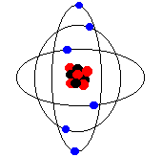
Tin học lớp 6

Slide 2

Chủ đề A: MÁY TÍNH VÀ CỘNG ĐỒNG

Slide 3
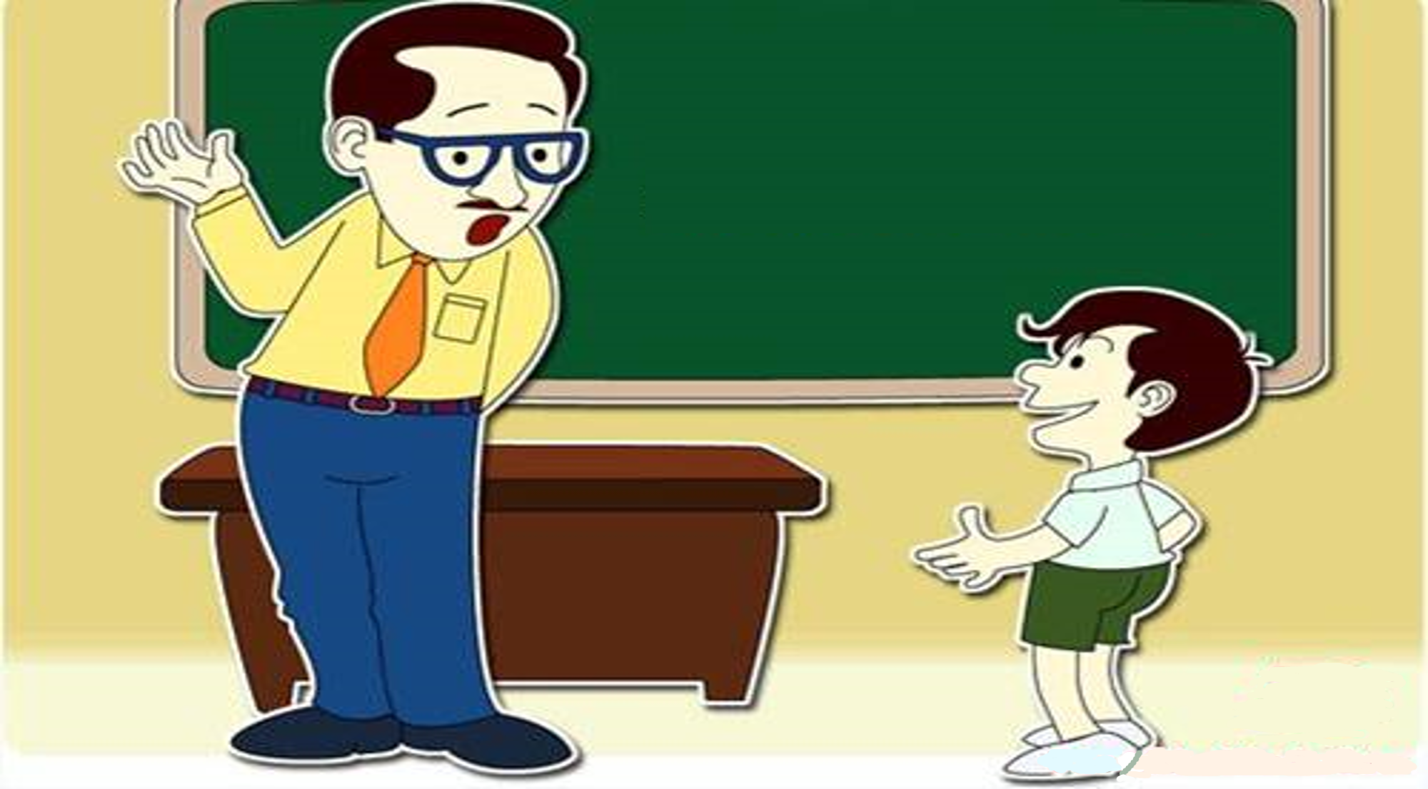
KHỞI ĐỘNG

Slide 4
03:00
02:59
02:58
02:57
02:56
02:55
02:54
02:53
02:52
02:51
02:50
02:49
02:48
02:47
02:46
02:45
02:44
02:43
02:42
02:41
02:40
02:39
02:38
02:37
02:36
02:35
02:34
02:33
02:32
02:31
02:30
02:29
02:28
02:27
02:26
02:25
02:24
02:23
02:22
02:21
02:20
02:19
02:18
02:17
02:16
02:15
02:14
02:13
02:12
02:11
02:10
02:09
02:08
02:07
02:06
02:05
02:04
02:03
02:02
02:01
02:00
01:59
01:58
01:57
01:56
01:55
01:54
01:53
01:52
01:51
01:50
01:49
01:48
01:47
01:46
01:45
01:44
01:43
01:42
01:41
01:40
01:39
01:38
01:37
01:36
01:35
01:34
01:33
01:32
01:31
01:30
01:29
01:28
01:27
01:26
01:25
01:24
01:23
01:22
01:21
01:20
01:19
01:18
01:17
01:16
01:15
01:14
01:13
01:12
01:11
01:10
01:09
01:08
01:07
01:06
01:05
01:04
01:03
01:02
01:01
01:00
00:59
00:58
00:57
00:56
00:55
00:54
00:53
00:52
00:51
00:50
00:49
00:48
00:47
00:46
00:45
00:44
00:43
00:42
00:41
00:40
00:39
00:38
00:37
00:36
00:35
00:34
00:33
00:32
00:31
00:30
00:29
00:28
00:27
00:26
00:25
00:24
00:23
00:22
00:21
00:20
00:19
00:18
00:17
00:16
00:15
00:14
00:13
00:12
00:11
00:10
00:09
00:08
00:07
00:06
00:05
00:04
00:03
00:02
00:01
Em hãy đọc khổ thơ sau:
“Mặt trời xuống biển như hòn lửa
Sóng đã cài then đêm sập cửa
Đoàn thuyền đánh cá lại ra khơi
Câu hát căng buồm cùng gió khơi”
(Trích thơ Huy Cận)
00:00
STOP
Trả lời các câu hỏi:
1. Mặt trời trông như thế nào?
2. Đoàn thuyền đánh cá đi đâu?
3. Đây có phải lần đầu thuyền đi như vậy không?
4. Khung cảnh khổ thơ nói tới ở đâu,
trong thời gian nào?

Slide 5


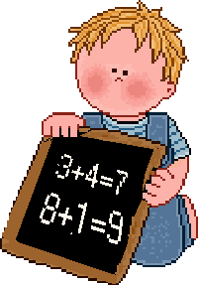
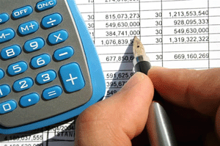
Hai bạn nhỏ
đang làm gì?
Tất cả những hành động trên
giúp họ biết được điều gì?
Đọc sách
→biết kiến thức
Cô bé
đang làm gì?
Xem ti vi
→biết tin tức
Cậu bé
đang làm gì?
Tính toán
→biết kết quả

Slide 6

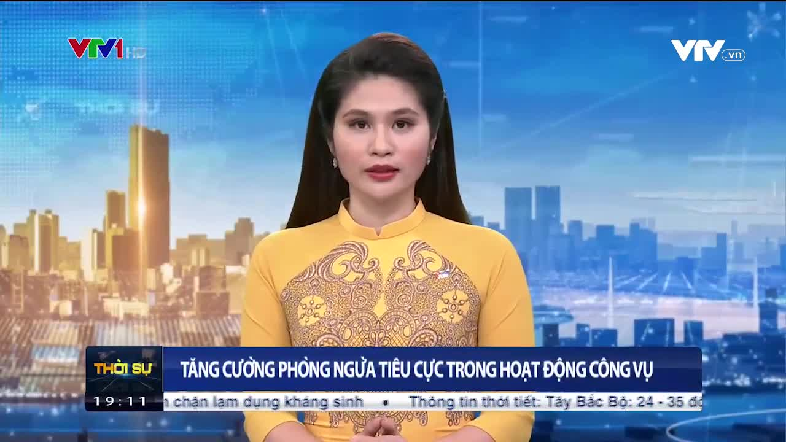
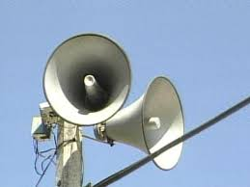
Các bài báo, thông tin trên ti vi, loa phát thanh cho em biết điều gì?

Slide 7
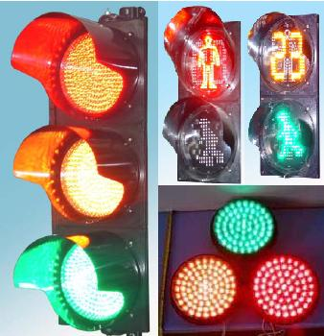
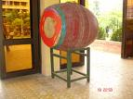
Đèn giao thông
Trống trường
Đèn giao thông, tiếng trống trường cho em biết điều gì?

Slide 8
Chủ đề A: MÁY TÍNH VÀ CỘNG ĐỒNG
Tiết 1 - BÀI 1:
THÔNG TIN -THU NHẬN VÀ XỬ LÝ THÔNG TIN

Slide 9



Chủ đề
A
Thông tin và thu nhận thông tin
1
2
Xử lý thông tin
Notes:
Các em chú ý khi gặp biểu tượng sau thì các em sẽ ghi bài.

Slide 10
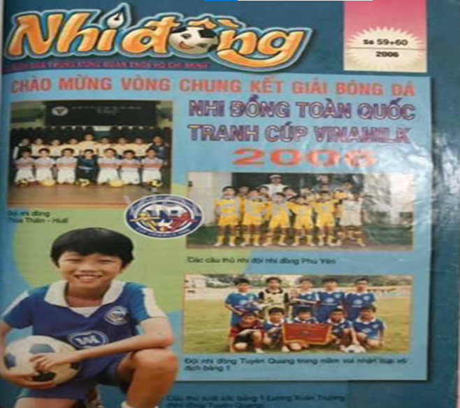
1. Thông tin và thu nhận thông tin:
Một trong những thông tin em thu nhận được từ trang báo này là gì?
Một trong những thông tin em thu nhận được từ trang báo này là: Hình ảnh thời niên thiếu của một cầu thủ thuộc đội tuyển quốc gia Việt Nam.

Slide 11
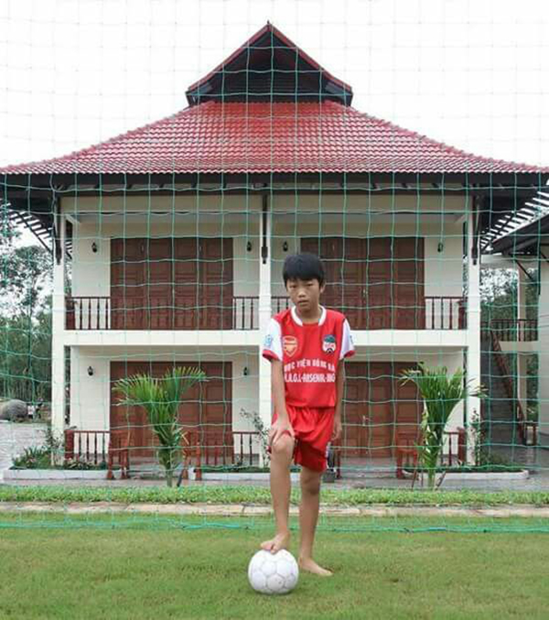
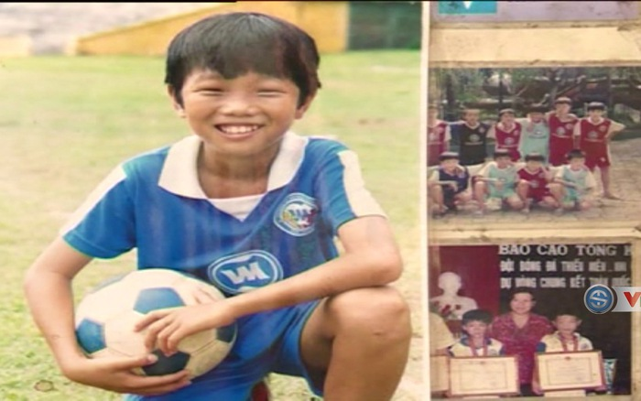
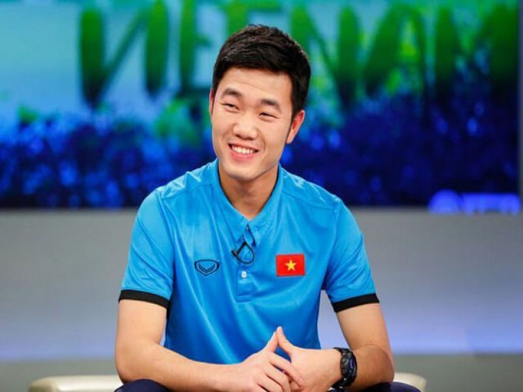
1. Thông tin và thu nhận thông tin:
Thông tin em vừa nói là về cầu thủ Lương Xuân Trường.
Thông tin em vừa nói là về ai?

Slide 12
1. Thông tin và thu nhận thông tin:
Tiếp nhận thông tin trên bài báo bằng mắt.
Các em tiếp nhận thông tin trên bài báo bằng gì ?

Slide 13
1. Thông tin và thu nhận thông tin:
Em hãy đọc thông tin mục 1: Thông tin và thu nhận thông tin SGK/tr 5 và thảo luận nhóm:
Câu 1: Thông tin là gì? Con người thu nhận trực tiếp thông tin về thế giới xung quanh bằng cách nào?
Câu 2: Vật mang tin là gì? Lấy ví dụ cụ thể về việc con người tiếp nhận thông tin gián tiếp qua vật mang tin.

Slide 14
1. Thông tin và thu nhận thông tin:
-Thông tin là những gì đem lại cho ta hiểu biết về thế giới xung quanh và chính bản thân mình.
 - Vật mang tin: Là vật, phương tiện mang lại cho con người thông tin dưới dạng chữ và số, dạng hình ảnh, dạng âm thanh.
Ví dụ: Em nghe tiếng trống trường.
Ví dụ: Em xem ti vi biết Hà Nội có Hồ Gươm rất đẹp. (tivi là vật mang tin)

Slide 15
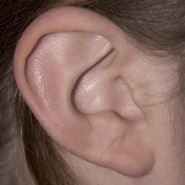

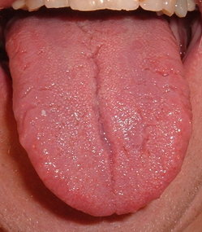

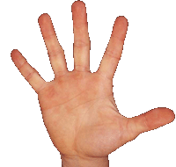
1. Thông tin và thu nhận thông tin:
Con người thu nhận trực tiếp thông tin về thế giới xung quanh nhờ năm giác quan:
- Thính giác
- Thị giác
- Vị giác
- Khứu giác
- Xúc giác

Slide 16

2. Xử lí thông tin:
HOẠT ĐỘNG NHÓM
+ Tình huống 1: Sáng sớm, em nghe thấy tiếng chuông đồng hồ báo thức reo.
+ Tình huống 2: Em đạp xe trên đường đến trường, nhìn thấy thanh chắn đường sắt trước mắt đang từ từ hạ xuống.
Trong mỗi tình huống mô tả trên, em hãy trả lời hai câu hỏi sau:

Slide 17
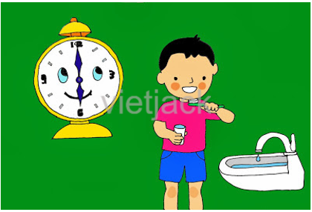
2. Xử lí thông tin:
- Tình huống 1: Khi nghe tiếng chuông đồng hồ báo thức reo vào sáng sớm, em biết được đã đến giờ mình phải dậy.
Em cần dậy, ra khỏi giường và thực hiện một hoạt động nào đó tiếp theo vào buổi sáng (đánh răng, đi tập thể dục, ăn sáng, đi học,...).

Slide 18
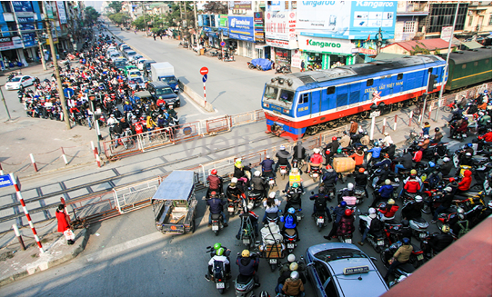
2. Xử lí thông tin:
- Tình huống 2: Khi em đạp xe trên đường đến trường, nhìn thấy thanh chắn đường sắt trước mắt đang từ từ hạ xuống, em biết sắp có đoàn tàu đi qua.
Em cần dừng lại ngay và đợi khi đoàn tàu đi qua, thanh chắn đường sắt được nâng lên em mới đi tiếp.

Slide 19
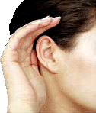

2. Xử lí thông tin:
Trống trường vào lớp
Em sẽ làm gì?

Slide 20
2. Xử lí thông tin:
Ví dụ: khi em nghe thấy tiếng trống trường.
Có tiếng trống trường Vào lớp học
Qua xử lí của
bộ não
Thông tin nhận được
Thông tin mới
- Xử lí thông tin: Từ thông tin vừa thu nhận được, kết hợp với hiểu biết đã có từ trước để rút ra thông tin mới, hữu ích.
- Bộ não của con người thực hiện việc xử lí thông tin và ra quyết định sẽ làm gì tiếp theo

Slide 21
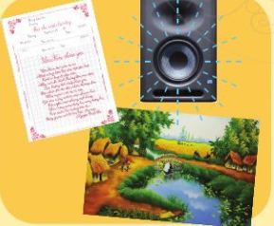

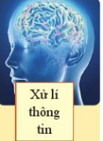


2. Xử lí thông tin:
Thu nhận thông tin và xử lí thông tin

Slide 22





BÀI TẬP VẬN DỤNG
a)
b)
c)
* Mỗi biển báo, biểu tượng, hình ảnh sau đây em thường thấy ở đâu và theo em nó được dùng để thông báo điều gì cho mọi người?
Điền vào bảng thông tin sau:
Tác dụng của từng biển báo, biểu tượng | Nơi đặt

Slide 23
BÀI TẬP VẬN DỤNG
Tác dụng của từng biển báo, biểu tượng | Nơi đặt
a) Biển báo giao thông chỉ dẫn phía trước có bệnh viện, trạm xá, bệnh xá v.v… | - Thường gặp trên đường bộ.
b) Biểu tượng thông báo đây là thùng bỏ rác | - Thường gặp ở trường học, công viên, chung cư, bệnh viện v.v…
c) Hình ảnh thông báo nơi đây có sóng WIFI để kết nối Internet | - Thường gặp ở nơi tập trung đông người như trường học, quán cà phê, rạp chiếu phim, siêu thị v.v…

Slide 24
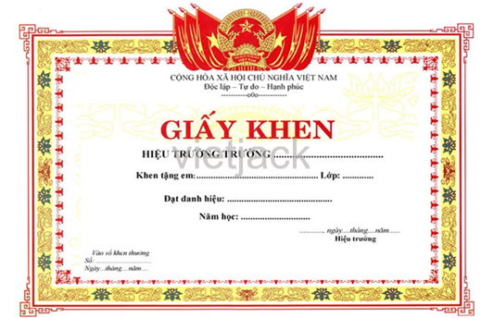
HƯỚNG DẪN VỀ NHÀ
1. Học bài cũ và làm bài tập tự kiểm tra
2. Xét tình huống “Em nhìn tờ giấy khen và thấy nó rất đẹp”. Trong các câu sau, câu nào cho nhận xét đúng về tình huống đó?
a. Đó là thu nhận thông tin qua vật mang tin.
b. Đó là thu nhận trực tiếp thông tin.
3. Xem trước nội dung bài 2: Lưu trữ và trao đổi thông tin.

Slide 25




